Slide 1

ĐẠI HỌC GIAO THÔNG VẬN TẢI TP HCM
KHOA CNTT
BÁO CÁO CÔNG CỤ VÀ MÔI TRƯỜNG PHÁT TRIỂN PHẦN MỀM
Đề tài
WEBSITE NHÀ ĐẤT
GVHD: Trịnh Văn Chung
Danh sách nhóm:
Trần Văn Khánh
Nguyễn Văn Phãi
Trần Xuân Sang
Phạm Công Chí
Trần Quyết Thắng

Slide 2
NỘI DUNG CHÍNH
Phần mở đầu.
Mô tả sơ bộ
Giao diện chính
Chương I : Giới thiệu website nhà đất
Khái niệm.
Tạo project mới.
Giới thiệu 1 số chức năng.
Chương II : Giới thiệu google code
Khái niệm.
Các qui định khi làm việc.
Một số thao tác cơ bản trong SVN.
Chương III : Giới thiệu Subvertion (SVN)
Chương IV : Giới thiệu Dreamwear cs3
Chương V : Dev toolbox 1.0
Chương VI : Apche web server

Slide 3
Chương I : Giới thiệu website nhà đất
Mở đầu
Ngày nay, với sự phát triển mạnh mẽ của công nghệ thông tin, hầu hết các ứng dụng tin học đã được sử dụng trong hầu hết mọi lĩnh vực nghiên cứu khoa học cũng như đời sống con người. Nó đã trở thành công cụ hữu ích cho con người trong các hoạt động lưu trữ, xử lý thông tin một cách nhanh chóng, đem lại hiệu quả cao nhất.
Với sự ra đời của Internet, tiến bộ của viễn thông, các trở ngại về khoảng cách, thời gian trong lưu thông thông tin ở phạm vi hẹp và toàn cầu không còn là một trở ngại lớn. Các dịch vụ xã hội có những thay đổi lớn lao. Các ngành quản lý đã áp dụng một cách triệt để trong việc ứng dụng Internet vào hoạt động của ngành mình. Với việc hiển thị thông tin về nhà đất cho thuê trên mạng đã giúp công ty mở rộng thị trường, tìm kiếm thêm khách hàng có nhu cầu, giảm được nhiều chi phí phát sinh như chi phí thu nhận thông tin, giúp cho việc lưu trữ và xử lý thông tin một cách chính xác và khoa học hơn

Slide 4
Chương I : Giới thiệu website nhà đất
Mô tả sơ bộ website
Khi có nhu cầu cần thuê nhà, khách hàng truy cập vào trang web sử dụng chức năng tìm kiếm để tìm ra được những nhà hoặc đất mà mình ưng ý. Sau đó liên hệ với nhân viên của công ty nhà đất để xem nhà. Hoặc nếu không tìm được nhà theo mong muốn, khách hàng có thể gửi yêu cầu thông tin nhà cần thuê và địa chỉ của mình để khi có nhà theo yêu cầu thì nhân viên của công ty sẽ liên hệ lại với khách hàng.
Sau khi xem nhà, nếu đồng ý khách hàng sẽ kí hợp đồng với công ty thông qua nhân viên giao dịch.
Khách hàng có nhà đất cần cho thuê, có thể gửi thông tin nhà đất của mình trực tiếp trên website của công ty.
Các công ty có nhu cầu tìm hiểu thị trường có thể liên hệ với nhân viên phục trách để thống kê thông tin dựa trên những thông tin mà khách hàng đã tìm kiếm hoặc đã đăng yêu cầu cần thuê
Sau mỗi quý thì ban lãnh đạo công ty yêu cầu lập báo cáo về tình hình kinh doanh, kí kết các hợp đồng của công ty.

Slide 5
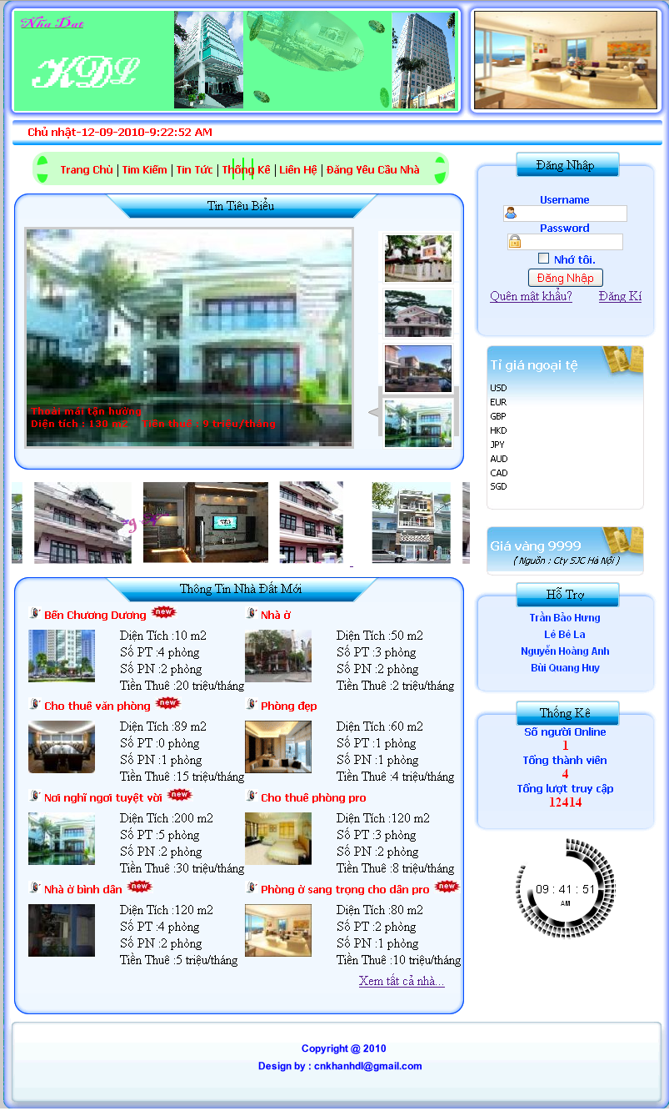
Chương I : Giới thiệu website nhà đất
Giao diện trang chủ

Slide 6
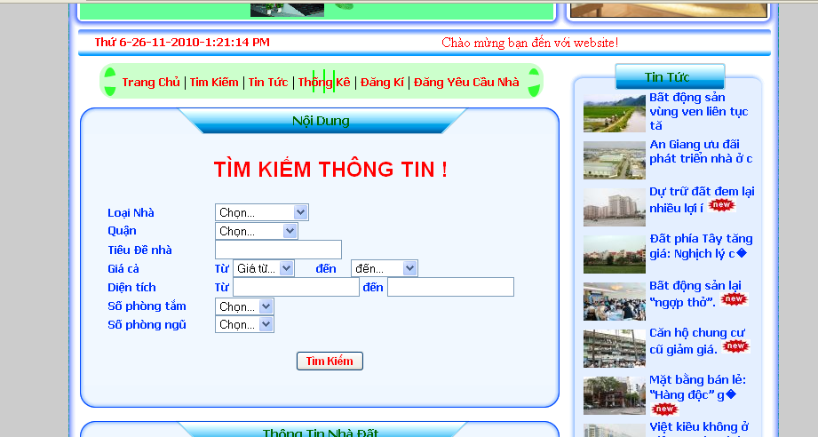
Chương I : Giới thiệu website nhà đất
Giao diện tìm kiếm

Slide 7
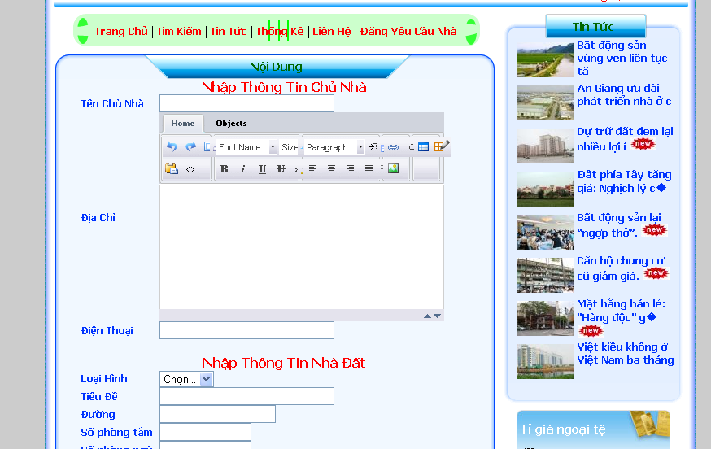
Chương I : Giới thiệu website nhà đất
Giao diện đăng nhà

Slide 8
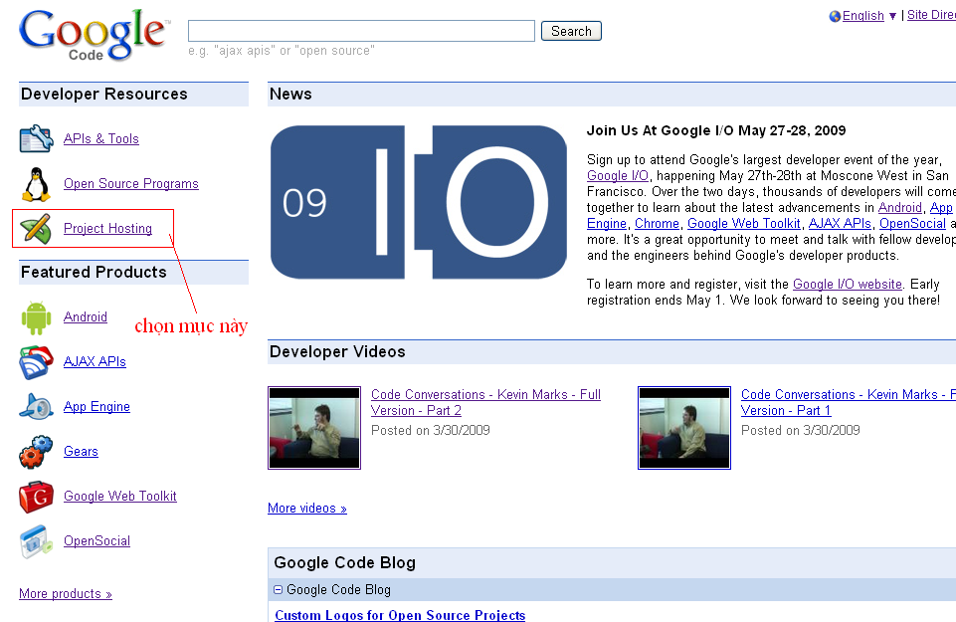
Chương II : Giới thiệu google code
Khái niệm
Google code là một trang web của google trong đó tập trung các nhà phát triển các dự án phần mềm mã nguồn mở được hỗ trợ bởi google. Trang có rất nhiều mã nguồn phần mềm và danh sách các dịch vụ có hỗ trợ các API công cộng để phục vụ cho việc phát triển các phần mềm hỗ trợ khác.
Chúng ta sử dụng Google code như một free web host để lưu giữ thông tin, source code cũng như những thư mục khác phục vụ cho project của nhóm.
Trang chủ Google code : http://code.google.com/

Slide 9
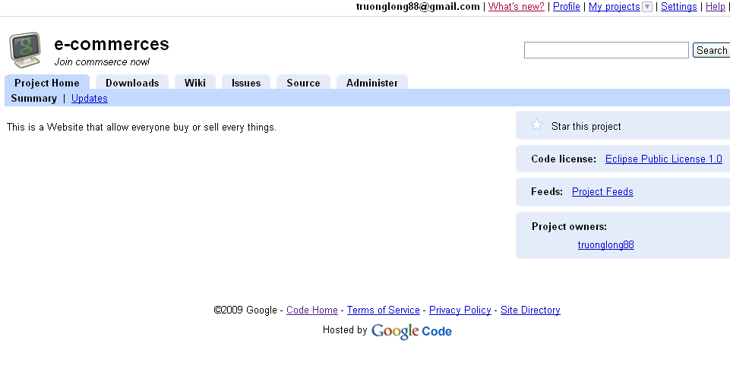
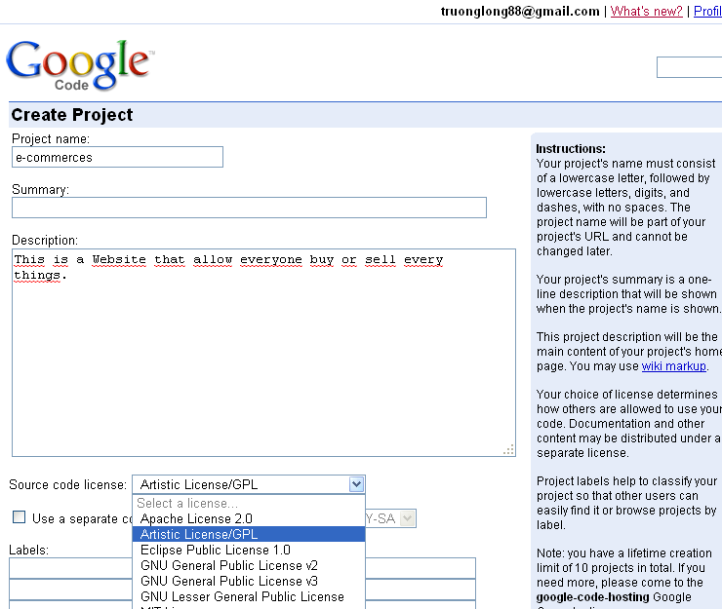
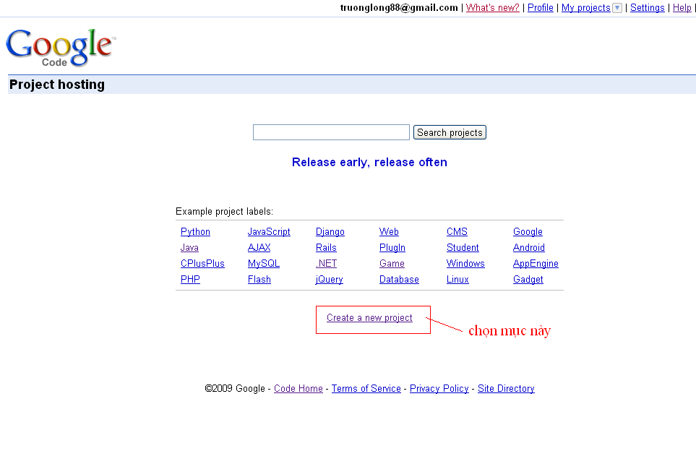
Chương II : Giới thiệu google code
Tạo một project
Bấm chọn Create Project
Project được tạo ra
Đăng nhập bằng tài khoản Gmail
Hoàn thành các thông tin bên dưới
Chọn Project Hosting

Slide 10
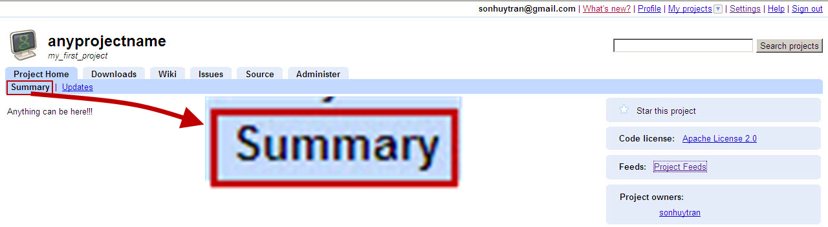
Chương II : Giới thiệu google code
Giới thiệu một số chức năng
1. Project home
Summary
->Mô tả sơ qua về dự án của ban.

Slide 11
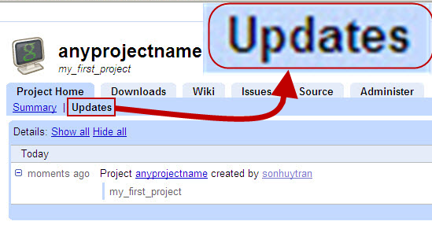
Chương II : Giới thiệu google code
Giới thiệu một số chức năng
1. Project home
Updates
→ thông tin về những lần project được cập nhật

Slide 12
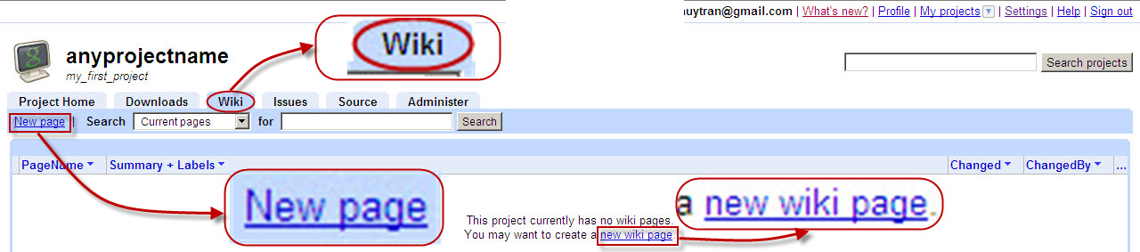
Chương II : Giới thiệu google code
Giới thiệu một số chức năng
2. Tab Wiki
→ cho phép tạo và quản lý các mẫu cấu hình
1. Tạo một trang wiki mới

Slide 13
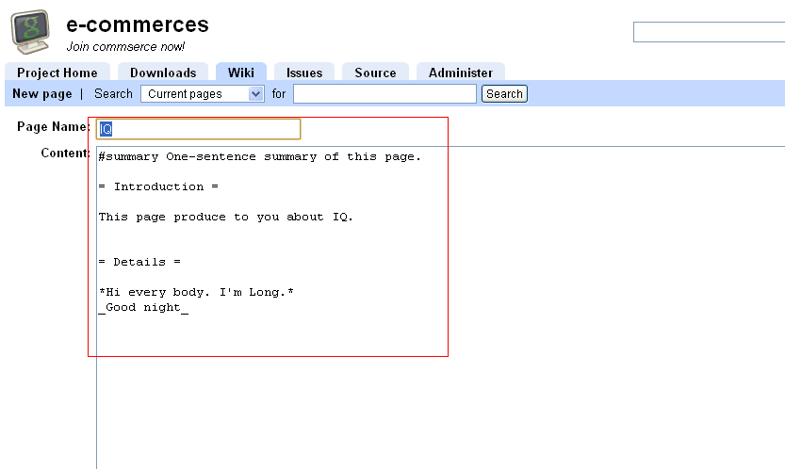
Chương II : Giới thiệu google code
Giới thiệu một số chức năng
2. Tab Wiki
Tạo 1 trang wiki mới.

Slide 14
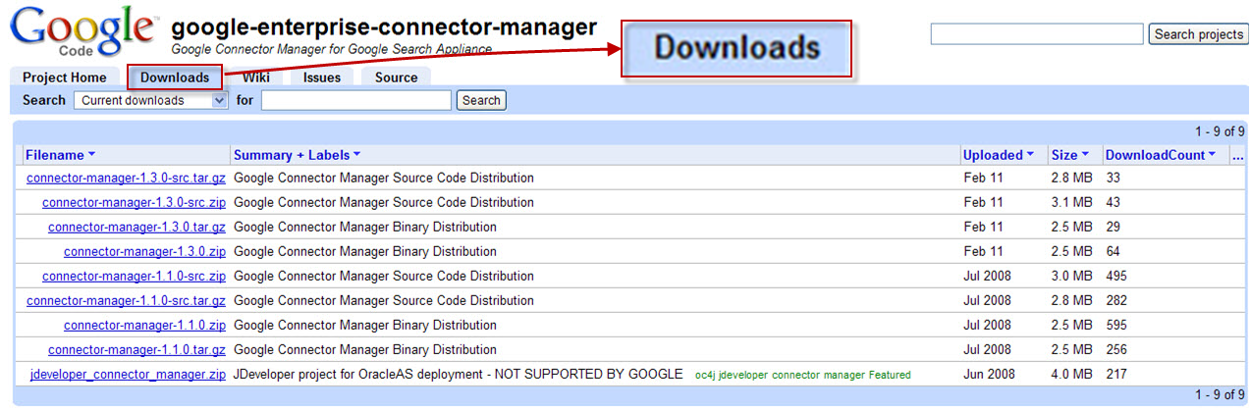
Chương II : Giới thiệu google code
Giới thiệu một số chức năng
Tab Downloads
-> Là nơi bạn chia sẽ tài liệu cũng như những gì liên quan đến dự án.

Slide 15
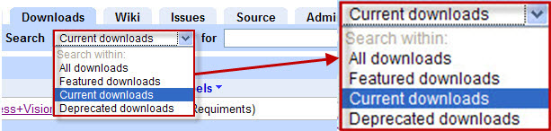
Chương II : Giới thiệu google code
Giới thiệu một số chức năng
Tab Downloads
Chức năng tìm kiếm .
All downloads: Toàn bộ file trong tab Downloads
Featured downloads : Toàn bộ những file có gán label là Featured.
Current downloads : Những file download gần đây.
Deprecated downloads: Những file được gán label là Deprecated

Slide 16
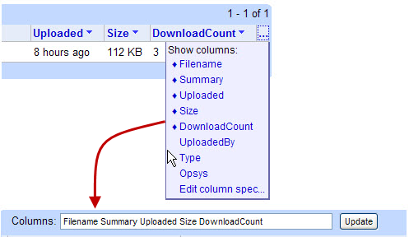
Chương II : Giới thiệu google code
Giới thiệu một số chức năng
Tab Downloads
Chọn chức năng hiển thị.

Slide 17
Chương II : Giới thiệu google code
Giới thiệu một số chức năng
Tab Issues
Là nơi các thành viên trong nhóm dự án trao đổi công việc hàng ngày.
Click

Slide 18
Chương II : Giới thiệu google code
Giới thiệu một số chức năng
Tab Issues
Giao diện để tạo 1 issues mới.

Slide 19
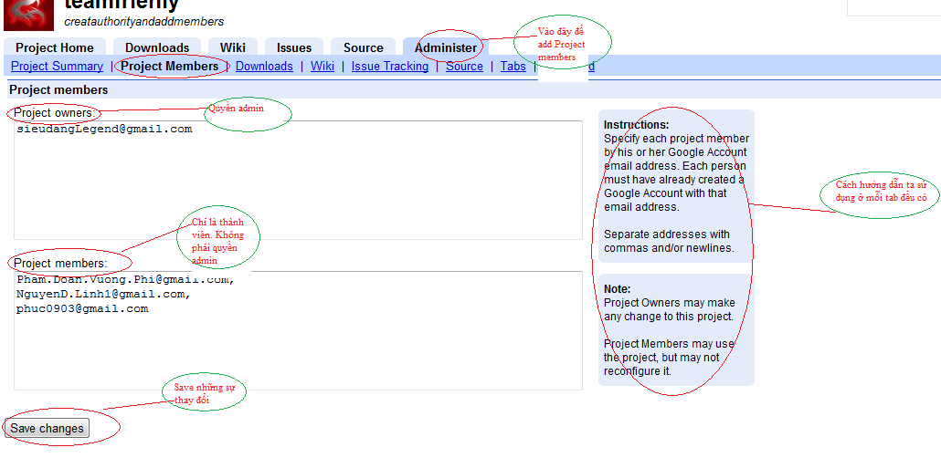
Chương II : Giới thiệu google code
Giới thiệu một số chức năng
Tab Administrator.
Dùng để quản lý dự án và chỉ có những người được cấp quyền admin mới thấy được.

Slide 20
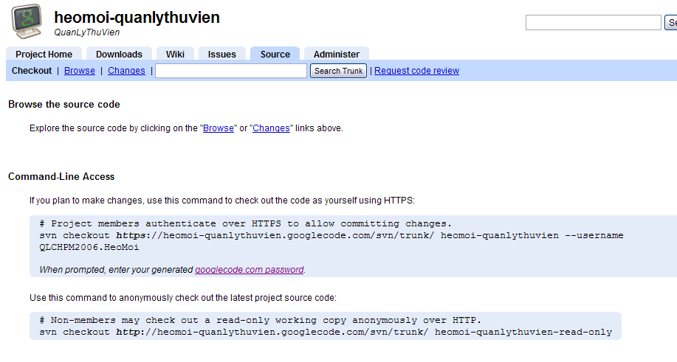
Chương II : Giới thiệu google code
Giới thiệu một số chức năng
Tab Source.
Dùng để quản lý source code của dự án.

Slide 21
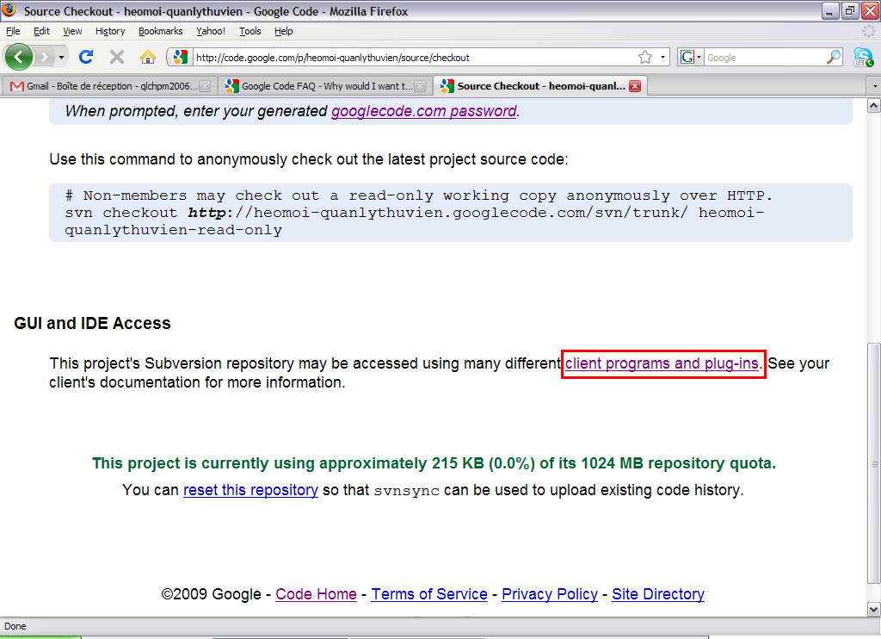
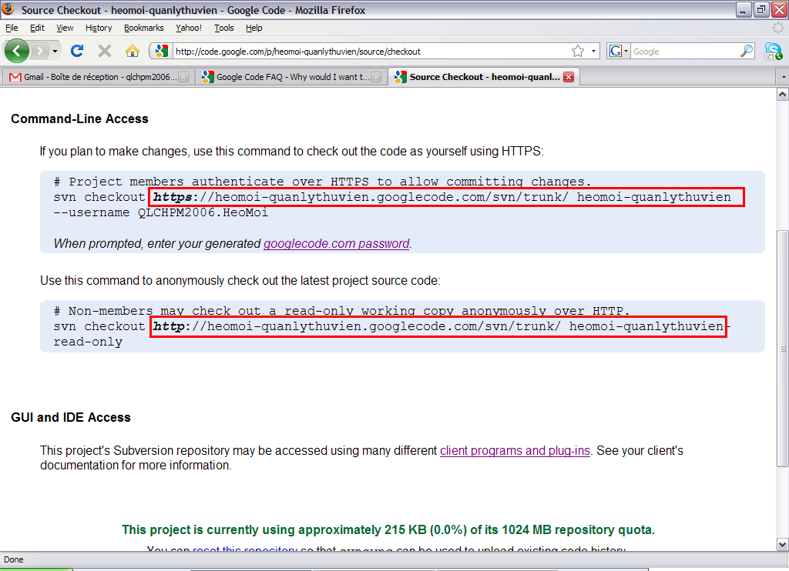
Chương II : Giới thiệu google code
Giới thiệu một số chức năng
Tab Source.
Google làm việc theo cơ chế client – server . Nên trên máy người dùng cần phải cài đặt phần mềm tortoiseSVN .
Thông báo rằng bạn nên cài phần mềm trên client!!!
➔ Cần chứng thực bằng username & password, áp dụng cho thành viên của project. Username mặc định là tên của tài khoản google hiện tại đang đăng nhập, password được lấy từ đường link bên dưới. Nếu không chứng thực thì chỉ được quyền đọc.

Slide 22
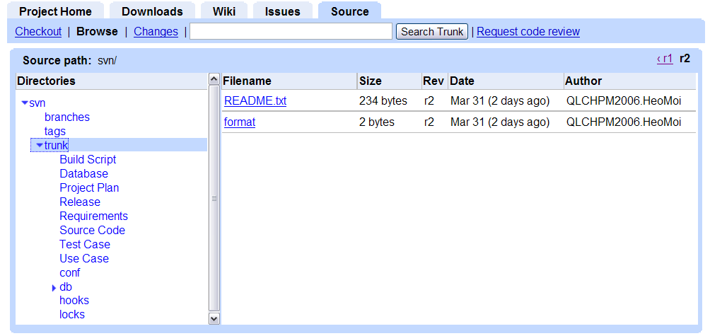
Chương II : Giới thiệu google code
Giới thiệu một số chức năng
Tab Source .
Browse là nơi để xem tổng quát dữ liệu trong 1 dự án .
Ở đây chúng ta có thể đọc trực tiếp file dữ liêu thô, còn các file thì phải checkout về mới làm việc được.
CLICK

Slide 23
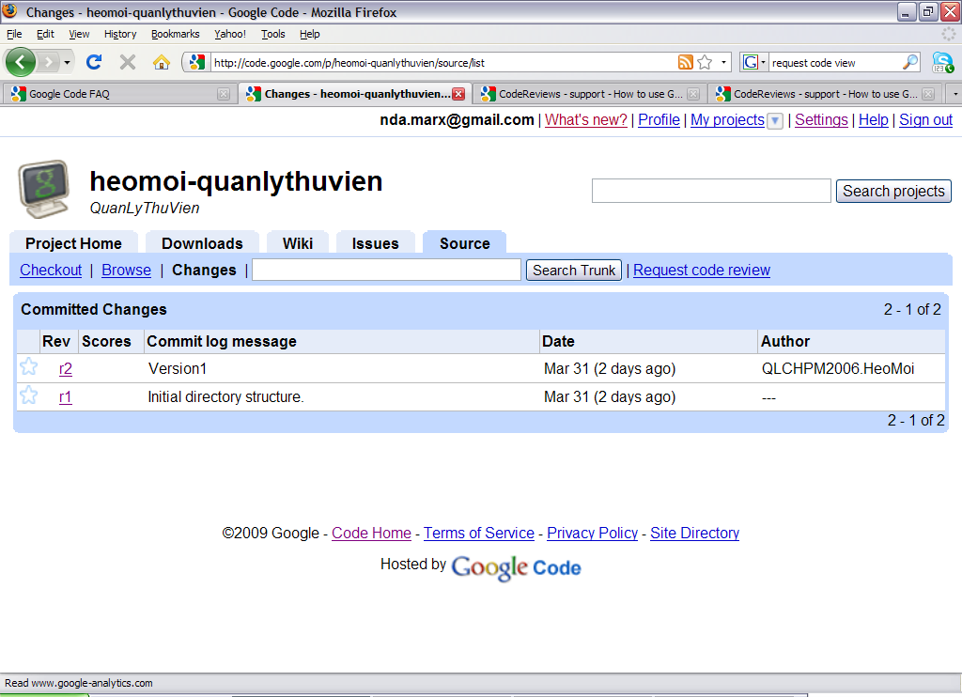
Chương II : Giới thiệu google code
Giới thiệu một số chức năng
Tab Source .
Change là nơi chúng ta có thể xem revision . Xem sự thay đổi phiên bản của các tài liệu có trong dự án.
CLICK

Slide 24
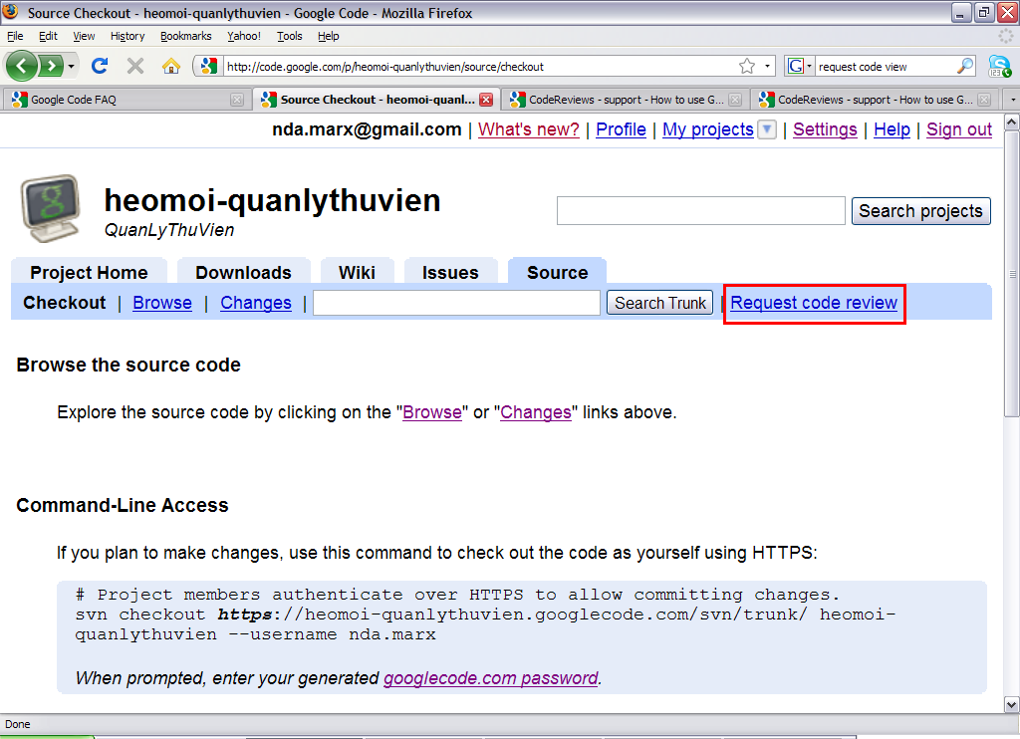
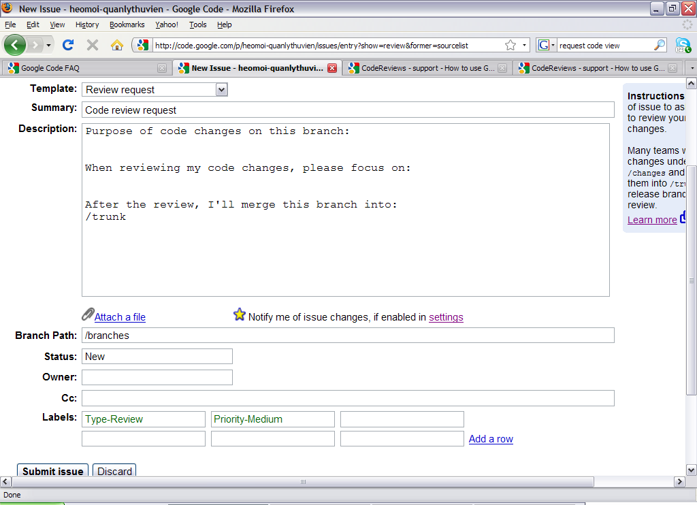
Chương II : Giới thiệu google code
Giới thiệu một số chức năng
Tab Source .
Request code review : là nơi để gửi thông điệp cho thành viên khác biết mình vừa commit lên dự án . Để thảo luận và chỉnh sửa .

Slide 25
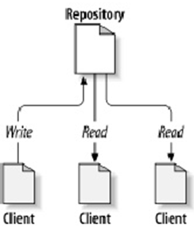
Chương III : Giới thiệu SVN
Giới thiệu SVN
Subversion(viết tắt là SVN) là một hệ thống quản lí version được giới thiệu vào năm 2000 bởi công ty CollabNet. Đây là hệ thống hỗ trợ làm việc theo nhóm rất hiệu quả. Khi một nhóm làm việc cùng trên một project, việc nhiều người cùng chỉnh sửa nội dung của một file là điều không thể tránh khỏi. SVN cung cấp các chức năng để có thể thực hiện việc này một cách đơn giản và an toàn.
Về mặt khái quát, SVN giống như một hệ thống file server mà các client có thể download và upload file một cách bình thường. Điểm đặt biệt của SVN là nó lưu lại tất cả những gì thay đổi trên hệ thống file: file nào đã bị thay đổi lúc nào, thay đổi như thế nào, và ai đã thay đổi nó. SVN cũng cho phép recover lại những version cũ một cách chính xác. Các chức năng này giúp cho việc làm việc nhóm trở nên trơn tru và an toàn hơn rất nhiều.
Nằm ở chính giữa hệ thống là 1 repository – 1 trung tâm lưu trữ dữ liệu.
– Dữ liệu trong repo được lưu trữ theo dạng cây thư mục.
– Khách kết nối tới repo để đọc và ghi các tập tin trong đó

Slide 26
Chương III : Giới thiệu SVN
Một số qui ước khi sử dụng SVN
Nếu là một dự án mới thì quá trình thực hiện dự án như thường lệ, sau đó "Import" dự án vào SVN . Cách thực hiện như sau : right click trên thư mục dự án chọn TortoiseSVN → Import...
Khi thực hiện từ một dự án có sẳn trong SVN : Nếu phải thực hiện lại một dự án có sẵn thì phải "checkout" dự án đó từ SVN về thư mục thực hiện dự án. để SVN khởi tạo các thông tin quản lý source nguồn trên thư mục làm việc của dự án. Cách thực hiện như sau : Right click trên thư mục (rỗng) , nơi dự định để thực hiện dự án TortoiseSVN → Checkout...

Slide 27
Chương III : Giới thiệu SVN
Một số thao tác để sử dụng SVN
Đưa một project vào SVN server.
Bước 2: Điền các thông tin cần thiết (khi truy cập vào url server thì sẽ có dialog yêu cầu nhập thông tin username + password đã gửi)
Bước 1: Chọn chức năng import
Bước 3 : Ngồi đợi và chời ....kết thúc ...xong

Slide 28
Chương III : Giới thiệu SVN
Một số thao tác để sử dụng SVN
Lấy một project từ SVN
Bước 3 : Ngồi đợi và ...ok thế là xong , bạn đã có các thông tin của dự án trên máy của mình
Bước 2 : chọn đường dẫn đến dự án trên server
Bước 1 : chọn thư mục chứa dự án . Double click lên thư mục rỗng , sau đó chọn SVN Checkout

Slide 29
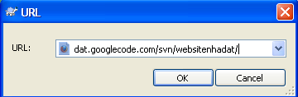
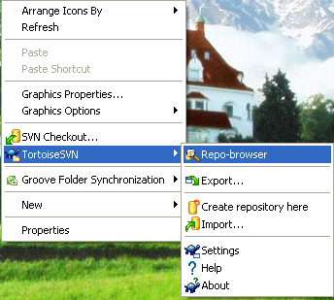
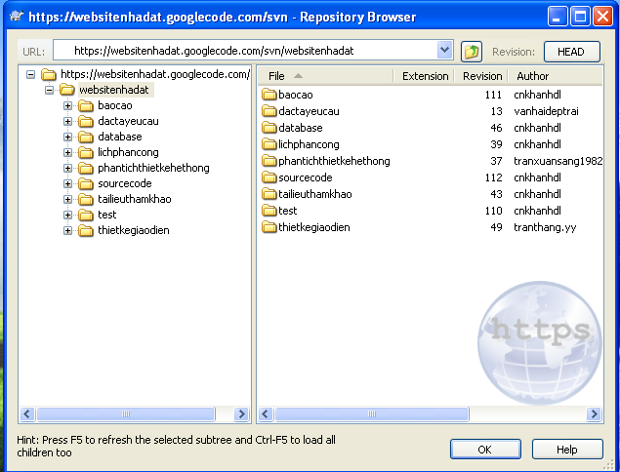
Chương III : Giới thiệu SVN
Một số thao tác để sử dụng SVN
Repo-browser.
Repo-Browser cho phép chúng ta xem cấu trúc và tình trạng của Repository. Với Repo-Browser mình có thể thực hiện các tác vụ như sao chép, di chuyển, tạo mới, xoá đổi tên thư mục, file trực tiếp trên Repository.

Slide 30
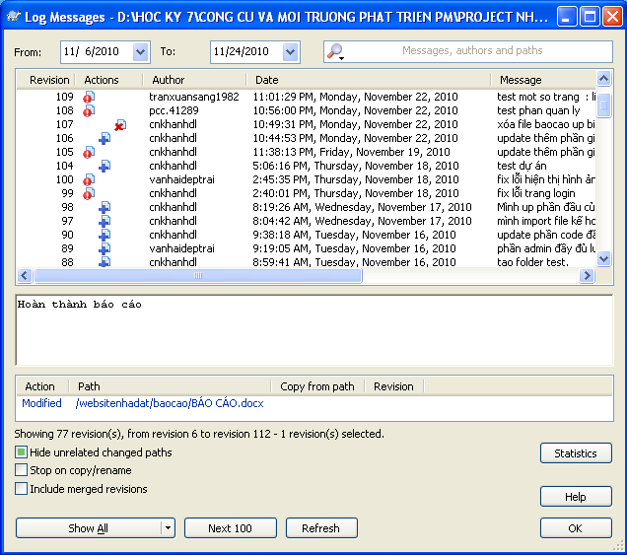
Chương III : Giới thiệu SVN
Một số thao tác để sử dụng SVN
Show Log
Click chuột phải và chọn TortoiseSVN -> Show Log để xem thay đổi revision.
Nhìn vào bảng Log Messages ta có thể thấy được rất chi tiết từ ngày … , đến ngày … có những ai đăng nhập vào Server và làm những gì với file nào.
Như vậy người quản lý dự án có thể biết được các thành viên trong dự án đang làm gì và từ đó đề xuất kế hoạch làm việc tiếp theo.

Slide 31
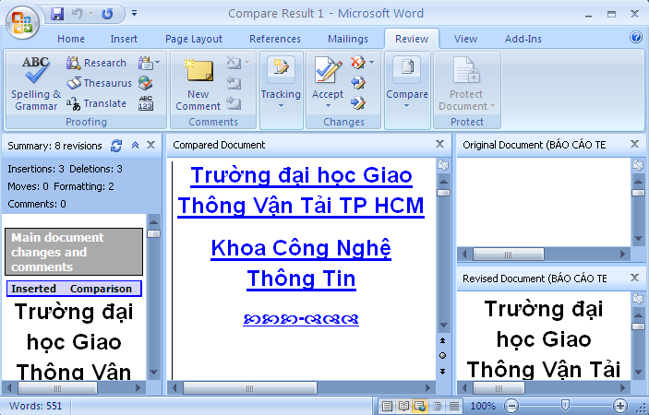
Chương III : Giới thiệu SVN
Một số thao tác để sử dụng SVN
Diff with previous version.
Cho thấy được sự khác nhau của file hiện tại đang làm việc so với phiên bản liền kề trước đó.
Click chuột phải vào File và chọn TortoiseSVN -> Diff.

Slide 32
Chương III : Giới thiệu SVN
Kiểm tra một số lỗi cơ bản
Muốn kiểm tra xem file đã được thay đổi nội dung gì ?
Lúc mới checkout về thì file chưa có gì thay đổi và có dấu tròn xanh
Sau khi file đã được sửa thì dấu tròn xanh sẽ chuyễn thành đỏ và xuât hiện dấu chấm than.

Slide 33
Chương III : Giới thiệu SVN
Kiểm tra một số lỗi cơ bản
Vậy là biết cái file đó đã bị thay đổi như thế nào .... Giờ làm sao đưa thông tin thay đổi vào server SVN đây ..... Dùng chức năng "Commit ..." để đưa thông tin vào server
Check vào các file cần commit, hoặc…bỏ bớt một số file chưa cầu commit
Ok....và ngồi đợi ....... thế là xong ...quá đơn giản

Slide 34
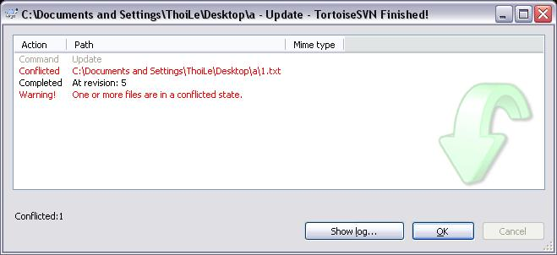
Chương III : Giới thiệu SVN
Xung đột phiên bản
Thông thường khi một File mà có nhiều người cùng làm việc trên đó thì khi Update thường xảy ra tình trạng như sau

Slide 35
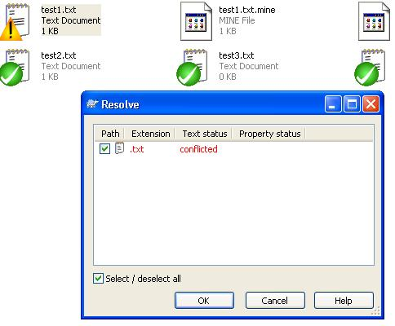
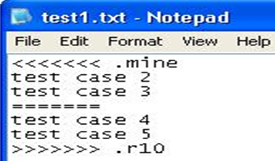
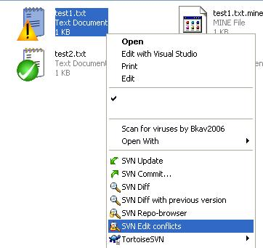
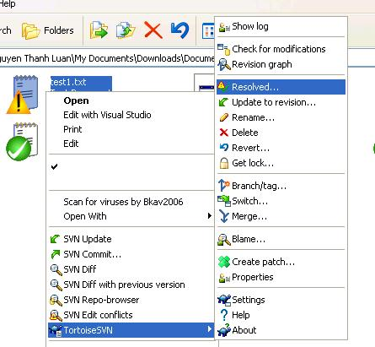
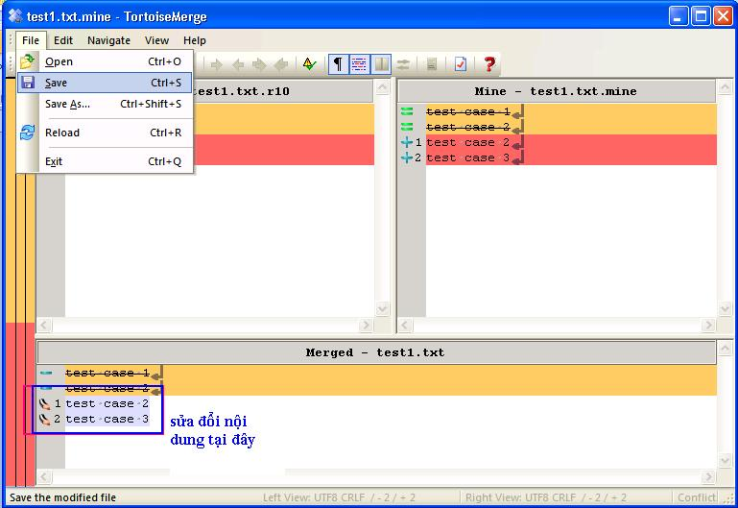
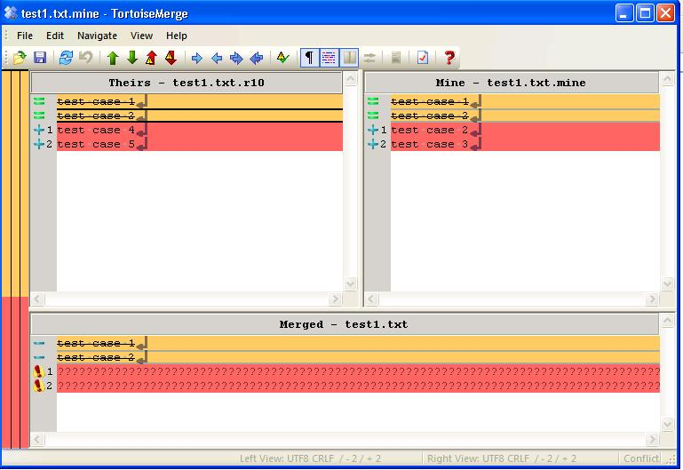
Chương III : Giới thiệu SVN
Giải quyết xung.
Vì vậy để tránh việc xung đột thì người quản lý dự án cần phải phân quyền, phân việc sao cho hợp lý. Một File tại một thời điểm chỉ duy nhất một người làm việc với nó.
Giải quyết xung đột:
Khi mở cái file làm việc bị xung đột ra ( có hình chấm than bên cạnh file ) bạn sẽ thấy nội dung file như sau.
Click right vào file đó rồi chọn TortoiseSVN → Edit Conflicts.
Hiện ra cho thấy các chỗ bị lỗi trong file làm việc của bạn và trên thùng chứa.
Nhấn vào vùng ??? và sửa nội dung sau đó save nó lại.
Click right vào file và chọn TortoiseSVN
-> Resolved…
Chờ một lúc rồi OK là xong .

Slide 36
Chương III : Giới thiệu Dreamwear cs3

Slide 37
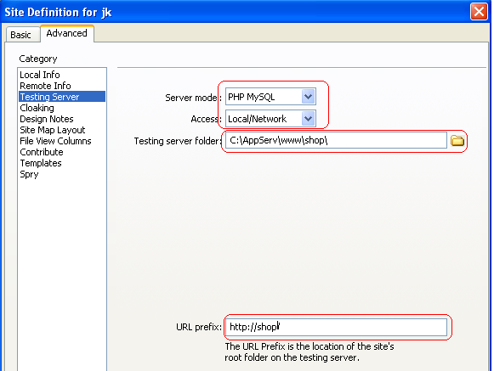
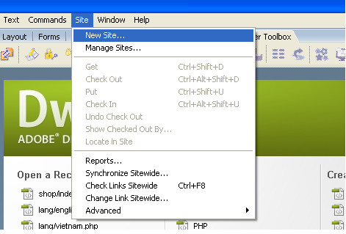
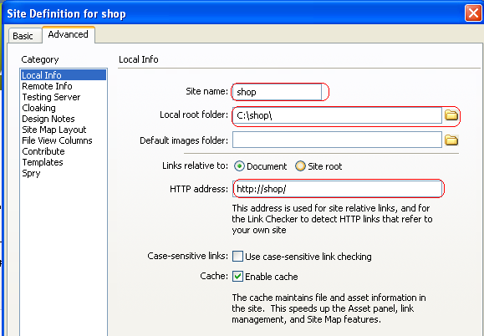
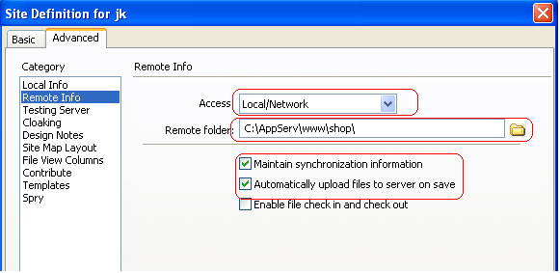
Cấu hình Dreamwear cs3

Slide 38
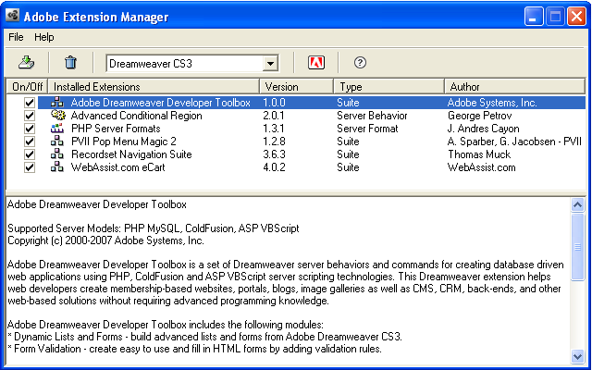
Dev toolbox 1.0
Dev toolbox 1.0 là một extensions của dreamwear cs3 .
Nó hổ trợ cho chúng ta làm việc trên dreamwear để tạo ra các trang web động mà không cần can thiệp vào code .
Khi thực thi các thao tác thì nó sẽ tự động phát sinh code trong dreamwear.
Giới thiệu
Cài đặt rất đơn giản , chúng ta chỉ cần double click vào file setup . Sau đó ok và chờ một lúc cho nó chạy xong là OK.
Cái đặt

Slide 39
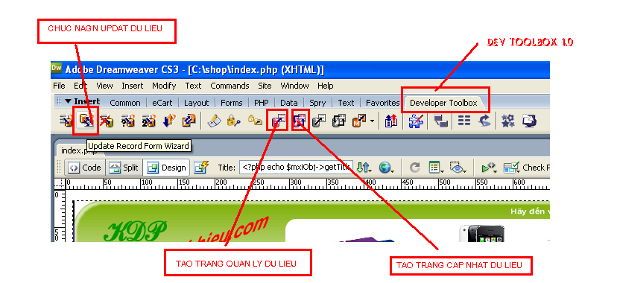

Slide 40
Apche web server
Khái niệm
Apache là một chương trình dành cho máy chủ đối thoại qua giao thức http . Apache chạy trên các hệ điều hành tương tự như Unix, Microsoft Windows….
Apache đóng một vai trò quan trọng trong quá trình phát triển của mạng web thế giới .
Apache là chương trình máy chủ mã nguồn mở duy nhất có khả năng cạnh tranh với chương trình máy chủ tương tự của Netscape Communications Corporation . mà ngày nay được biết đến qua tên thương mại Sun Java System Web Server .
Từ tháng 4 nãm 1996, Apache trở thành một chương trình máy chủ HTTP thông dụng nhất.
Tính đến tháng 1 năm 2007 thì Apache chiếm đến 60% thị trường các chương trình phân phối trang web
Bộ cài
Cài đặt
Có 2 bộ
Bộ rời : cần cài đặt 3 thành phần : apache_2.2.4-win32-x86-no_ssl.msi , php-5.2.4-win32-installer.msi , mysql-essential-5.0.45-win32.msi .
Bộ tích hợp : appserv-win32-2.5.8.exe
Cài đặt .
Cấu hình Apche web server.

Slide 41
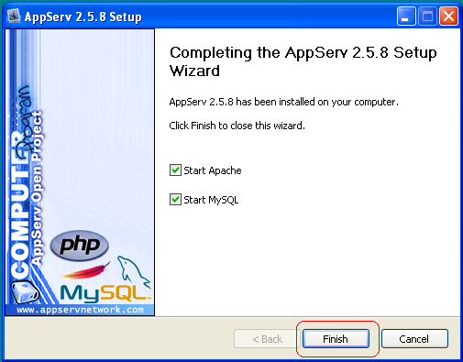
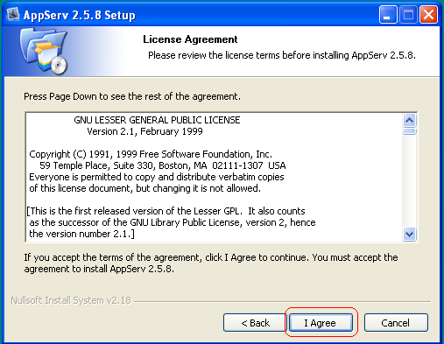
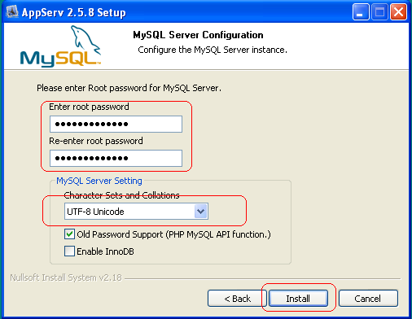
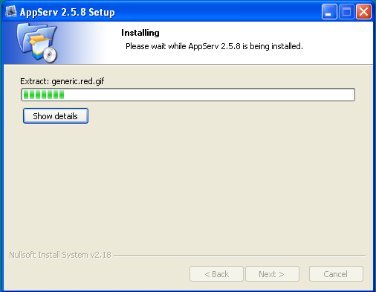
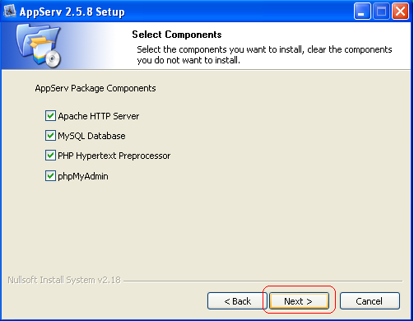
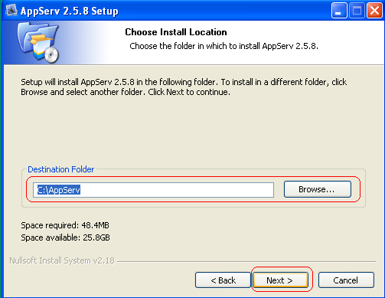
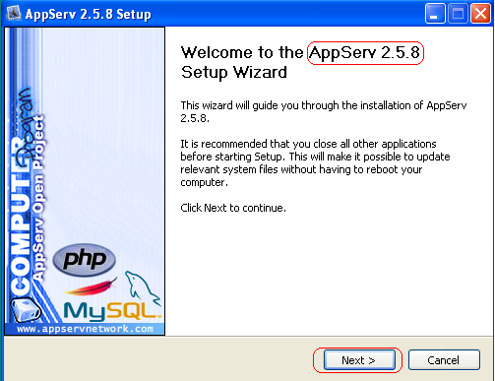
Cài đặt

Slide 42
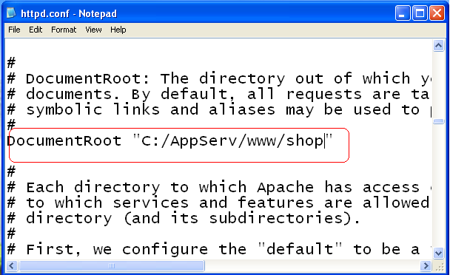
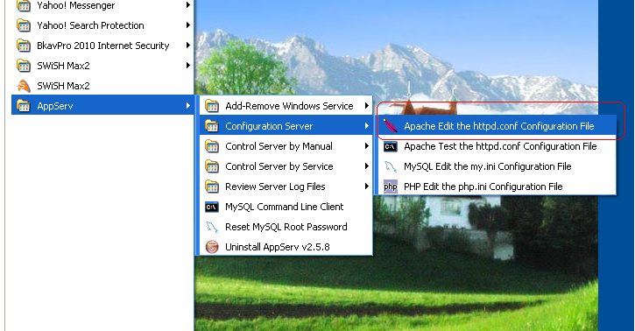



Cấu hình

Slide 43
DEMO

